Slide 1
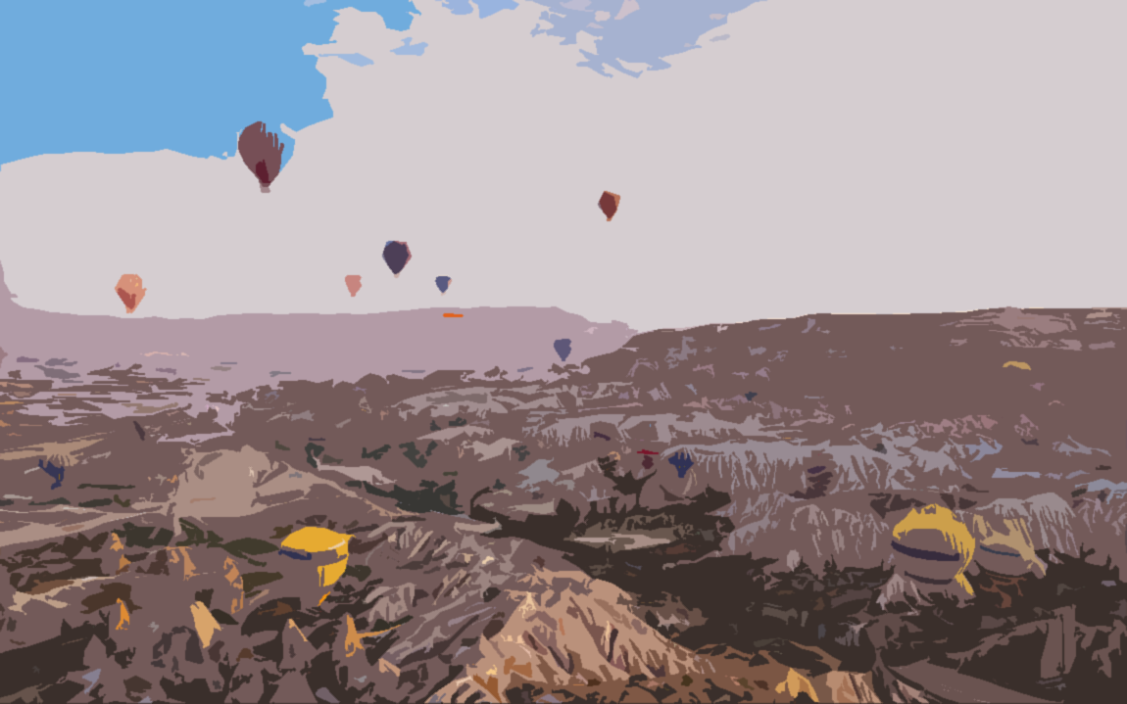
Στοιχεία της καθημερινότητας και της ιστορικής πορείας των Μικρασιατών όπως αποτυπώθηκαν μέσα από το βιβλίο “Ο Μέτοικος και η Συμμετρία”
Άρης Τζοβάνης

Slide 2

Θεματικοί Άξονες …
Γεωγραφικά Στοιχεία
Στοιχεία της Καθημερινότητας
Ιστορικά Στοιχεία

Slide 3
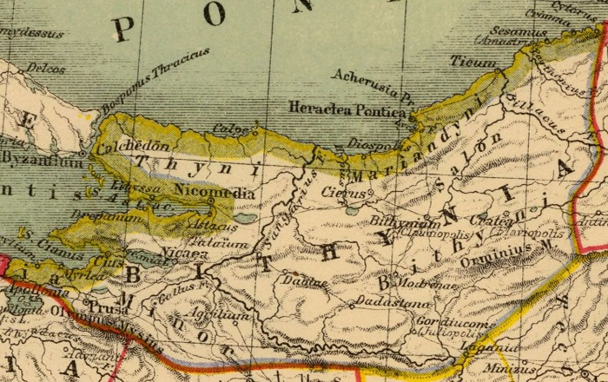
Γεωγραφικά Στοιχεία

Slide 4
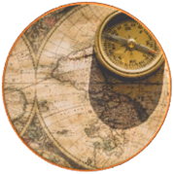
Επαρχία της Βιθυνίας
Η Βιθυνία είναι ιστορική περιοχή της Μικράς Ασίας, που απετέλεσε ρωμαϊκή επαρχία, ενώ αναφέρεται και στην Καινή Διαθήκη.
H Βιθυνία βρίσκεται στην βορειοδυτική γωνία της μικρασιατικής χερσονήσου, αγκαλιάζοντας τη νότια ακτή της Προποντίδας και επεκτεινόμενη μέχρι τον Εύξεινο Πόντο.
Αυτή της η θέση την ορίζει ως αναγκαστικό πέρασμα για την περαίωση από την Ευρώπη στην Ασία και αντιστρόφως μέσω του Βοσπόρου, ενώ με τα λιμάνια της ελέγχει τα Στενά και τις εκεί θαλάσσιες προσβάσεις.
Η χερσαία της μάζα δίνει πρόσβαση προς τις παρευξείνιες ακτές (Παφλαγονία, Πόντος), το εσωτερικό της Μικράς Ασίας (Φρυγία) και τις δυτικές περιοχές (Μυσία, Ιωνία), σε απόσταση αναπνοής από τον Ελλήσποντο και το Αιγαίο πέλαγος.
Γη εύφορη και ευνοϊκή για γεωργία, η Βιθυνία υπήρξε διαχρονικά πολύ πλούσια. Στο γεωγραφικό ανάγλυφο ξεχωρίζει ο Βιθυνικός Όλυμπος, με υψόμετρο άνω των 2.500 μέτρων, ενώ υπάρχουν και πυκνά δάση. Είναι δύσβατη περιοχή με απόκρημνους λόφους.

Slide 5
Επαρχία της Βιθυνίας
Η Βιθυνία πήρε το όνομα της από τους λαούς των Βιθυνών και των Θύνων, οι οποίο πέρασαν στην περιοχή από την Ευρώπη. Θεωρούνται τμήμα των ευρυτέρων Θρακικών και Φρυγικών μεταναστεύσεων στη Μικρά Ασία κατά την απώτερη αρχαιότητα, περί την εποχή της κατάρρευσης της εποχής του Χαλκού τον 12ο αιώνα π.Χ.
Οι ακτές της Βιθυνίας έγιναν στόχος ελληνικής εγκαταστάσεως κατά την περίοδο του Β’ αποικισμού.
Η Βιθυνία αποτέλεσε κλασσικό υπόδειγμα ανατολικού βασιλείου, το οποίο ναι μεν είχε “βαρβαρικό” κυβερνώντα οίκο και εθνοτική βάση, δέχθηκε όμως τεράστιες ελληνικές επιρροές (στην ίδια κατηγορία ανήκει ο Πόντος, η Καππαδοκία κ.α.).
Είναι χαρακτηριστικό πως δεν μας έχει σωθεί κανένα μνημείο της βιθυνικής γλώσσας, οπότε δεν ξέρουμε πότε ακριβώς έσβησε. Σίγουρα όμως με την είσοδο της “βυζαντινής” εποχής η Βιθυνία αποτελεί μία καθαρά ελληνίδα επαρχία, όπως και θα παραμείνει μέχρι την τουρκική εισβολή του 11ου αιώνος

Slide 7
Ορτάκιοϊ, μια κωμόπολη της Βιθυνίας
Στην πλαγιά ενός απόκρημνου λόφου βρισκόταν το Ορτάκιοϊ. Χτισμένο το 1650 από διωγμένους Αρμένιους και Ρωμιούς, κάηκε το 1920 από Τσέτες του Κεμάλ.
Στην κεντρική πλατεία του χωριού βρισκόταν η βυζαντινή εκκλησία του Άη Γιώργη. Σήμερα μπορεί να διακρίνει κανείς μόνο τα ερείπια της. Μπορεί να συγκριθεί με τον μητροπολιτικό ναό της Αθήνας., αν όχι ως προς την πολυτελή διακόσμηση, τουλάχιστον ως προς το μέγεθος και την απλή αρχιτεκτονική.
Χωροθετείται στο μέσο ενός καταπράσινου δάσους από καρυδιές και καστανιές. Η ελληνική του ονομασία είναι Μεσοχώρι.
Διέθετε άφθονη ξυλεία για τους δύσκολους χειμώνες και δροσιά το καλοκαίρι, ενώ πρόσφερε και απέραντη θέα στην Πεδιάδα της Κύβας και το Σαγγάριο ποταμό.

Slide 8
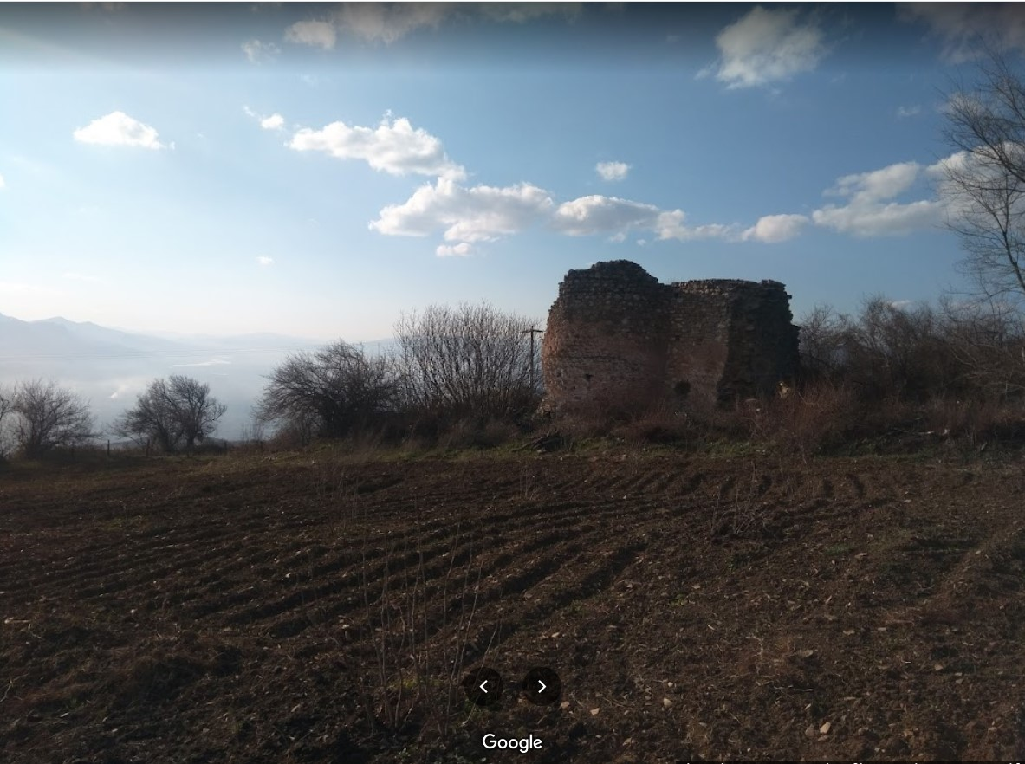
Τα ερείπια του Άη Γιώργη

Slide 9
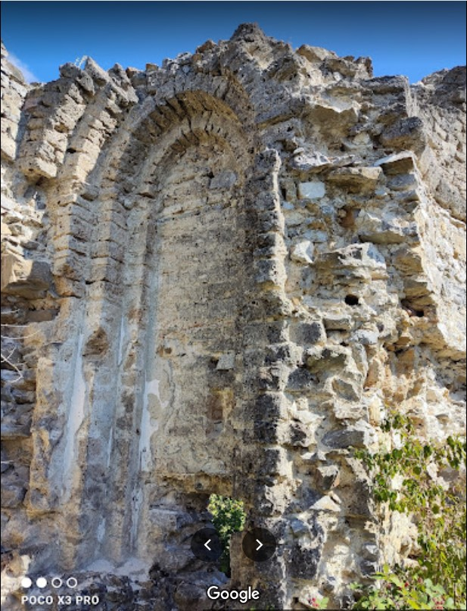
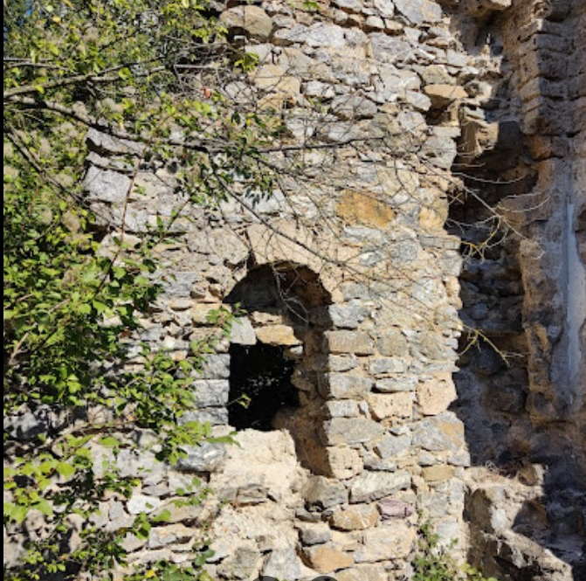

Slide 10
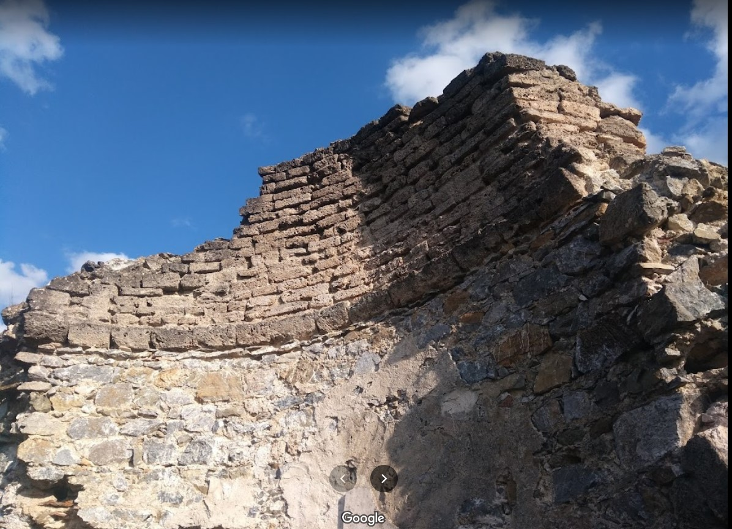

Slide 11
Ορτάκιοϊ, μια κωμόπολη της Βιθυνίας
Νοτιοδυτικά μπορεί κανείς να δει το λεκανοπέδιο της Κέυβες που έχει πολλά μικρά ιστορικά χωριά και πολύ πράσινο, από όπου περνάει ο ποταμός Σαγγάριος με την κοίτη του να κάνει συνδυασμούς φιδιού (κινούμενος βόρεια με κατεύθυνση τη Μαύρη Θάλασσα) , εκεί περνάει και ο σιδηρόδρομος Κωνσταντινούπολης – Άγκυρας.
Φαίνονται και τα βουνά της Νίκαιας, αλλά και ο σκεπασμένος με χιόνι Όλυμπος της Προύσας (Κεσίς δαγή).*
Αποτελούσε ένα αμιγώς χριστιανικό χωριό με 6000 κατοίκους (Έλληνες και Αρμένιοι).
Στην περιοχή ομιλούσαν ένα τοπικό ιδίωμα που αποτελούσε κράμα από ελληνικές και αρμένικες λέξεις. Καλλιεργούν όμως και την επίσημη ελληνική γλώσσα.
Το χωριό διέθετε χωριστά σχολεία Αρρένων και Θηλέων, ενώ τα ελληνόπουλα ήξεραν γραφή και ανάγνωση. Στα εκπαιδευτήρια φοιτούσαν 550 μαθητές και μαθήτριες.
Η πανήγυρις στο Ορτάκιοϊ της Βιθυνίας, γινόταν στις 23 Απριλίου με αφορμή τη γιορτή του Αγίου Γεωργίου. Είναι η πιο μεγάλη και η πιο επίσημη γιορτή από όλες όσες γίνονται στη Βιθυνία.

Slide 12
Ορτάκιοϊ, μια κωμόπολη της Βιθυνίας
Στην περιοχή ευδοκιμεί η μουριά. Το μετάξι μουριάς δημιουργείται από μεταξοσκώληκες που τρέφονται με φύλλα μουριάς. Το μετάξι στο οποίο περιστρέφουν τα κουκούλια τους χρησιμοποιείται στη συνέχεια ως μετάξι σε προϊόντα μεταξιού. Το μετάξι μουριάς είναι το καλύτερο μετάξι στον κόσμο.
Οι Ορτακιοϊτες ασχολούνται με την εκτροφή του μεταξοσκώληκα (500 εργαζόμενοι), είτε ως σηροτρόφοι, είτε ως εργάτες και μηχανικοί στα κλωστήρια.
Η κωμόπολη την περίοδο της ακμής της διέθετε 6 ατμοκίνητες μονάδες, με μεγαλύτερη εκείνη των αδελφών Ετμεκτζόγλου που μεταφέρθηκε στην Ελλάδα πριν την καταστροφή του 1922.
Σήμερα διασώζεται στο εργοστάσιο (Βόλος) ο εξοπλισμός που ανήκει κυρίως στην τελευταία φάση της λειτουργίας της επιχείρησης (1961-1991). Συγκεκριμένα διατηρούνται σε πολύ καλή κατάσταση τμήματα των ατμοκίνητων αναπηνιστηρίων, οι παλιές και οι νέες συσκευές αποξήρανσης και διαλογής, οι λέβητες, καθώς και ο εξοπλισμός του υφαντήριου.

Slide 13
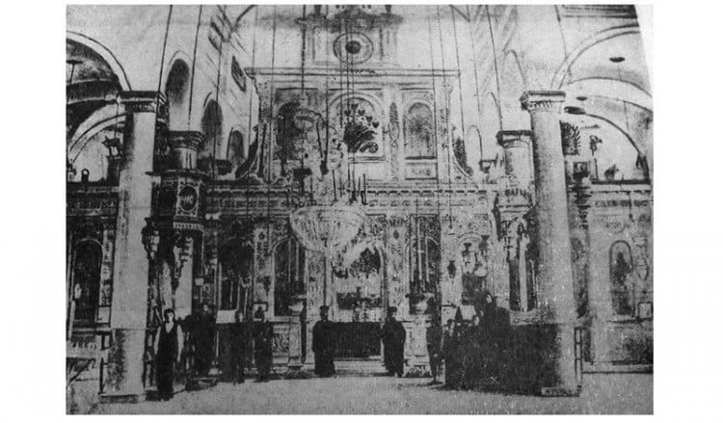
Άη Γιώργης Ορτάκιοϊ

Slide 14
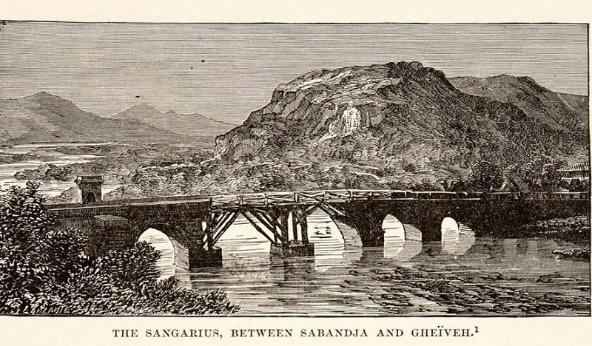
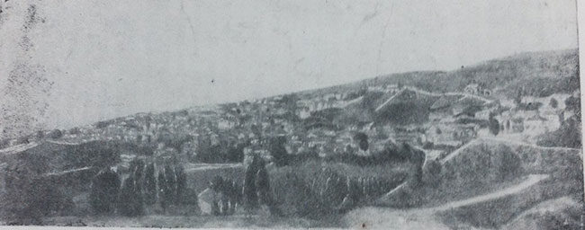

Slide 15
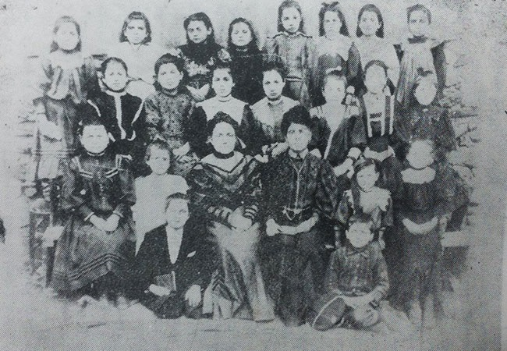

Slide 16
Ταύταλα
Τα Ταταύλα είναι ιστορική συνοικία της Κωνσταντινούπολης και βρίσκεται ΒΔ. του Πέραν, κατοικούμενη από τον 16ο αιώνα μέχρι το 1922 αποκλειστικά από Έλληνες, κάποιους Αρμενίους και λιγότερο Εβραίους.
Θεωρείται ότι οι πρώτοι κάτοικοι της συνοικίας αυτής ήταν Χιώτες.
Σήμερα τα Ταταύλα αποτελούν την πιο πολυπληθή ελληνική κοινότητα της Πόλης με παραπάνω από 1400 κατοίκους.
Η Κοινότητα αποτελεί από τις πιο δραστήριες ελληνικές κοινότητες στην Πόλη. Συντηρεί 5 ναούς και ένα νεκροταφειακό ναό

Slide 17
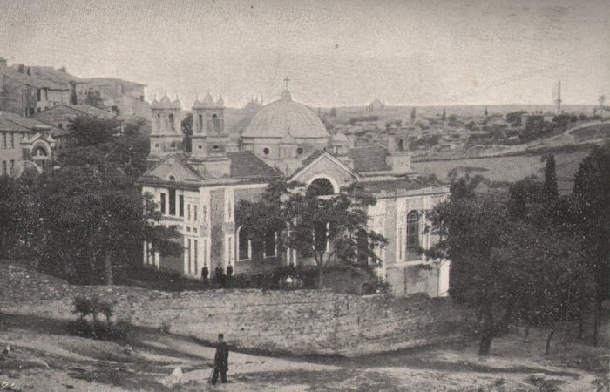
Ταταύλα

Slide 18
Αντάπαζαρ, το στολίδι της Νικομήδειας
Το Αντάπαζαρ, που στην πραγματικότητα σημαίνει «το παζάρι του νησιού», βρισκόταν ανάμεσα στο Σαγγάριο ποταμό και τον Τσαρκ Σουγιου. Είναι πόλη της Νικομήδειας και πρωτεύουσα της Επαρχίας τους Σαγγάριου.
Ο Τσαρκ Σουγιου είναι παραπόταμος που κουβαλά τα νερά της Σαπάντζας, της αρχαίας λίμνης Βοάνης.
Το 1860 έλαβαν χώρα εγγειοβελτιωτικά έργα με σκοπό την αποστράγγιση των ελών και τη μετατροπή τους σε γόνιμη γη. Το γεγονός αυτό έδωσε τεράστια ώθηση στην οικονομική και πληθυσμιακή ανάπτυξη της πόλης.
Το Αντάπαζαρ αριθμούσε 30.000 κατοίκους πριν από την καταστροφή (Τούρκοι, Αρμένηδες, Πέρσες, Εβραίοι, Ασσύριοι, Τσερκέζοι και 2.000 Έλληνες).
Η Διαδρομή Ορτάκιοϊ - Αντάπαζαρ διαρκούσε 2 μερόνυχτα (με μουλάρι).

Slide 19
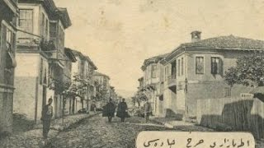
Αντάπαζαρ

Slide 20
Λίμνη Σαπάντζας
Η Βοάνη ή Σαπάντζα (τουρκ. Sapanca) είναι λίμνη της Μικράς Ασίας κοντά στη Νικομήδεια (Ιζμίτ). Έχει έκταση 45 τετραγωνικά χιλιόμετρα και μέγιστο βάθος 52 μέτρα. Η λίμνη βρίσκεται σε μια τεκτονική τάφρο, ανατολικά του κόλπου του Ιζμίτ και είναι παράλληλη με τη λίμνη Νίκαιας ή Ισνίκ. Το νερό της λίμνης είναι πόσιμο όμως η λίμνη έχει αστικοποιηθεί λόγω της εγγύτητάς με την Κωνσταντινούπολη. Το νερό της χρησιμοποιείται για τη ύδρευση σπιτιών και για βιομηχανικές χρήσεις.
Στις όχθες της υπήρχε ομώνυμο χωριό με πλούσια παραγωγή (κεράσια, κυδώνια, μήλα, αχλάδια) και εμπορική δραστηριότητα με την αγορά της Κωνσταντινούπολης.
Μνημονεύεται η απέραντη φυσική ομορφιά της λίμνης και της γύρω περιοχής, με το ασταμάτητο τιτίβισμα των πουλιών, τη «βραδινή συναυλία» των βατράχων και τον άψογο σχηματισμό των αγριόχηνων.

Slide 21
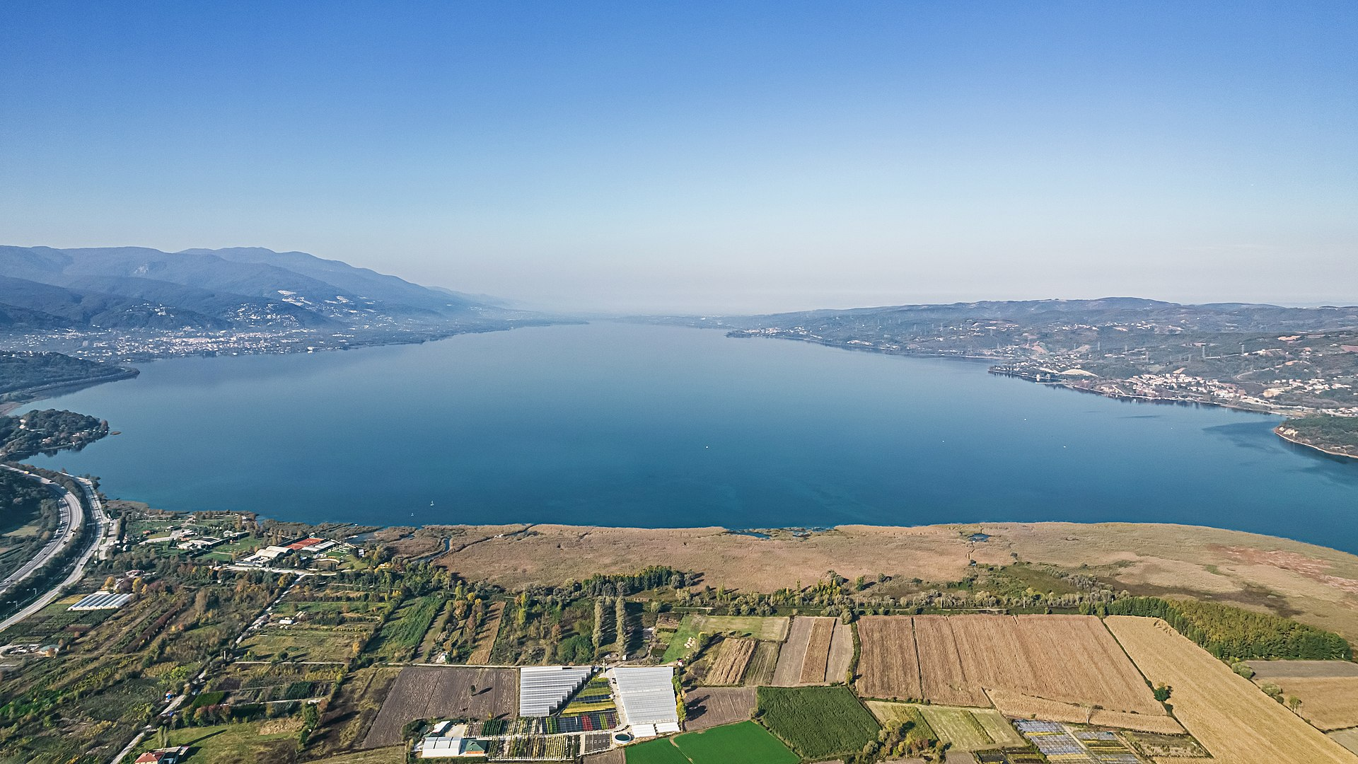
Λίμνη Σαπάντζας

Slide 22
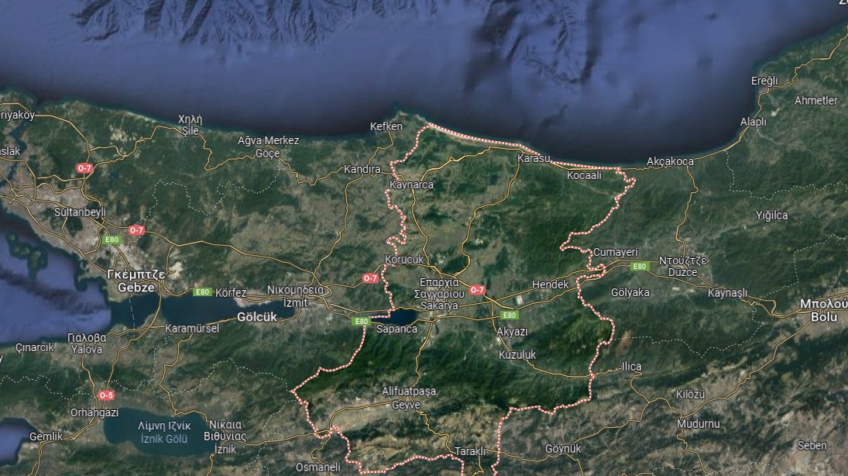
Αντάπαζαρ
Νικομήδεια
Λίμνη Σαπάντζας
Ορτάκιοϊ

Slide 23
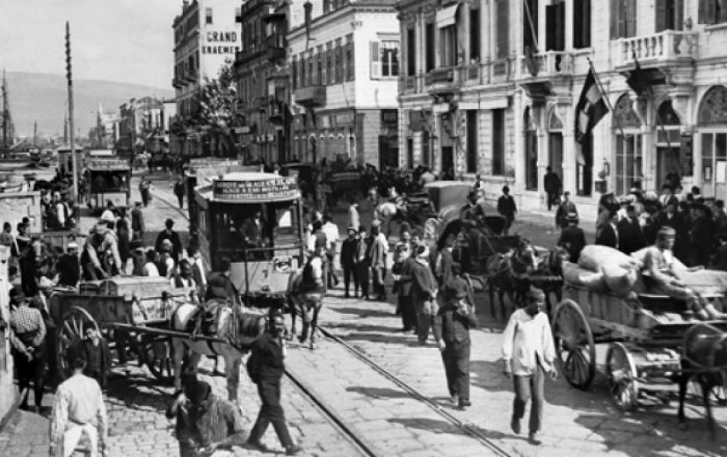
Στοιχεία της Καθημερινότητας

Slide 24
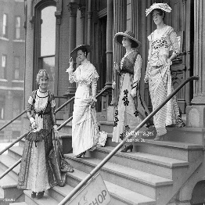
Η εορτή του Αγίου Γεωργίου στο Ορτάκιοϊ
Η 23η Απριλίου είναι για την περιοχή η μεγαλύτερη γιορτή μετά το Πάσχα. Είναι το εθνικό Πάσχα και στο Ορτάκιοϊ φτάνουν από την προηγούμενη ημέρα στις 22 Απριλίου, επισκέπτες από τη Νικομήδεια, Σαπάντζα, Εσμές, Αντάπαζαρ, Σαρδογάνιο, Λεύκες, Κέυβες, Χουδί και αλλού.
Άλλοι πεζοπορώντας και άλλοι με μουλάρια και γαϊδούρια και οι κάτοικοι της περιοχής υποδέχονται με ενθουσιασμό και με ανοιχτές αγκαλιές, προσφέροντας καταλύματα.
Εκεί στη γιορτή αυτή εκδηλώνονται τα ήθη και έθιμα που έχουν διασωθεί από την εποχή του Ομήρου. Πολλές σημαντικές στιγμές για την πόλη συνέβησαν στις 23 Απριλίου σε διαφορετικά χρόνια, όπως διορισμός δασκάλου, θεμέλια για σχολείο, κλπ*
Το βράδυ γίνεται στην εκκλησία λειτουργία του εσπερινού, με μοναδικές απουσίες αυτές των νέων που κάνουν την τελευταία τους προπόνηση πριν τους αγώνες που θα γίνουν την επόμενη ημέρα.
Το πρωί της 23ης Απριλίου η ημέρα ξεκινάει με την καμπάνα της εκκλησίας που καλεί στη δοξολογία, όπου μετά το τέλος της όλοι πηγαίνουν προς την εξοχή όπου υπάρχει μικρό παρεκκλήσι του Αγίου Γεωργίου, σε ένα τοπίο με πολλά πλατάνια (μερικά πρέπει να είναι δένδρα 500 ετών) και αρκετό πράσινο.

Slide 25
Η εορτή του Αγίου Γεωργίου στο Ορτάκιοϊ
Ολυμπιακοί Αγώνες εν Βιθυνία
Δρόμος
Πάλη
Άλμα
Δισκοβολία
Πυγμαχία
Ιπποδρομία
Ακοντισμός

Slide 26
Η εορτή του Αγίου Γεωργίου στο Ορτάκιοϊ
Περίπου στις 11 το πρωί έχοντας ολοκληρωθεί η λειτουργία και αφού όλοι έχουν φάει κάποιο πρόγευμα και έχουν πιει ρακί, ξεκινούν οι αγώνες, με μεγάλη επισημότητα και μεγάλη τάξη, με πρώτη την ιπποδρομία.
Ο χώρος που γίνονταν το αγώνισμα έχει μήκος περίπου 300 βήματα, είναι χλοερό οροπέδιο, κοντά σε ύψωμα στο οποίο βρίσκονται οι θεατές για να έχουν καλύτερη θέα.
Οι αγώνες αναφέρονται ως Ολυμπιακοί επειδή έχουν την έμπνευσή τους από την αρχαία Ελλάδα, δεν είναι οργανωτικά με όλα τα αθλήματα της αρχαιότητας και οργανωτικά δεν έχουν καμία σχέση με τους Ολυμπιακούς Αγώνες που ξέρουμε σε όλες τις εποχές.
Είναι αγώνες στα πλαίσια θρησκευτικής εορτής

Slide 27
Η εορτή του Αγίου Γεωργίου στο Ορτάκιοϊ
Μετά τους ιππικούς αγώνες ακολουθεί το αγώνισμα της πάλης, με την παλαίστρα να είναι σε ομαλό έδαφος με λίγη χλόη. Οι θεατές κάθονται κυκλικά της παλαίστρας και οκλαδόν.
Στο αγώνισμα αυτό δεν παίρνουν μέρος μόνο Έλληνες αλλά και Τούρκοι από τα κοντινά χωριά, μάλιστα η νίκη σε αγώνες με αντιπάλους από τις δύο πλευρές παίρνει “εθνικό” χαρακτήρα και σχολιάζεται.
Μέχρι την έναρξη της πάλης κανείς από τους παλαιστές δε γνωρίζει ποιος θα είναι ο αντίπαλός του. Με μουσική από ένα και μόνο αυλό (χαβάλ) οι παλαιστές μπαίνουν στην παλαίστρα φορώντας μόνο ένα ρούχο σαν το σημερινό μαγιό της θάλασσας, ή το αθλητικό σορτσάκι της εποχής μας.
Πριν την έναρξη του αγώνα οι δύο αντίπαλοι χαιρετούσαν ο ένας τον άλλον με χειραψία και των δύο χεριών. Νικητής έβγαινε όποιος έριχνε τον αντίπαλό του κάτω και με την πλάτη στο έδαφος ή όταν ζητούσε ο αντίπαλος τη διακοπή του αγώνα παραδεχόμενος την ήττα του.
Ο νικητής χειροκροτείται από τους θεατές και ο ηττημένος ντύνεται και αποχωρεί.
Αν οι κριτές έδιναν σαν αποτέλεσμα ισοπαλία, νικητές θεωρούνταν και οι δύο.

Slide 28
Η εορτή του Αγίου Γεωργίου στο Ορτάκιοϊ
Το αγώνισμα του δρόμου. Με ευθεία γραμμή ορίζονταν η αφετηρία και με πέτρα ή και χόρτα, το σημείο τερματισμού, όπου εκεί μπορούσε να στέκεται και άνθρωπος για να είναι πιο ορατό το σημείο.
Οι συμμετέχοντες είναι συνήθως παιδιά και έφηβοι και ο κόσμος τους επευφημούσε, βλέποντας την προσπάθειά τους.
Μερικές φορές το αγώνισμα γίνεται με τους αθλητές να τρέχουν κρατώντας βαριές πέτρες. Το αγώνισμα είναι μετεξέλιξη του αρχαίου αγωνίσματος δρόμου οπλιτών, όπου έτρεχαν οπλίτες κρατώντας τον οπλισμό τους.
Σειρά έχει το άλμα, όπου γίνεται χάραγμα γραμμής και τοποθετείτε ένα ξύλο που είναι ο βατήρας για τους αθλητές, ενώ ο χώρος που πέφτουν όταν κάνουν το άλμα είναι ένα σκάμμα. Νικητής είναι όποιος φτάσει πιο μακριά.
Μετά γίνεται το αγώνισμα της δισκοβολίας, όπου αντί για δίσκο χρησιμοποιούσαν πέτρα σε σχήμα σφαίρας με βάρος ανάλογο με την ηλικία των αθλητών και νικητή όποιον την πετάξει πιο μακριά με το δεξί του χέρι, από τη βαλβίδα.

Slide 29
Η εορτή του Αγίου Γεωργίου στο Ορτάκιοϊ
Ακολουθούσε το άθλημα του ακοντισμού, τζιρίτι όπως το έλεγαν στα τούρκικα. Γίνονταν χρήση ακοντίου που ήταν λεπτή ράβδος.
Τελευταίο είναι το αγώνισμα της πυγμαχίας, το πιο φοβερό αφού συχνά οδηγούσε σε τραυματισμούς. Και αυτό λόγω των επιπτώσεων που είχε στους αθλητές, δεν διεξάγονταν πάντα στις γιορτές του Αγίου Γεωργίου, αφού αρκετοί έχαναν δόντια, μάτωναν οι μύτες τους και γενικά τραυματίζονταν.
Ο αγώνας τελείωνε όταν ο ένας από τους δύο αγωνιζόμενους αποχωρούσε ή δήλωνε προφορικά την ήττα του. Ακόντιο και πυγμαχία δεν γίνονταν πάντα στη γιορτή του Αγίου Γεωργίου λόγω του κινδύνου που είχαν.
Όταν τελείωνε η θρησκευτική και αθλητική γιορτή στο χώρο που ήταν το παρεκκλήσι και γίνονταν και οι αγώνες, ο καντηλανάφτης χτυπούσε ένα ξύλινο σήμαντρο και καλούσε για φαγητό, όλοι πήγαιναν με μπροστά τους νικητές των αγώνων, κάτω από τα δέντρα κάθονταν στη γη, γίνονταν παρέες και συζητούσαν.
Ένα από τα θέματα ήταν οι αγώνες που μόλις είχαν τελειώσει, οι νικητές μιλούσαν για τα κατορθώματά τους και ακολούθως ξεκινούσε η μουσική και γλεντούσαν. Όπως έλεγαν έτσι έκαναν και οι αρχαίοι μετά τους αγώνες, κάνοντας τις ολυμπιακές σπονδές. Οι νικητές που ήταν στην προσοχή των υπολοίπων πανηγυριστών γιόρταζαν τη νίκη τους με επινίκια συμπόσια.
Μετά αφού είχαν φάει, άνδρες και γυναίκες με συνοδεία μουσικής χόρευαν με πολύ τέχνη και τάξη το συρτό χορό.
Το βραδάκι επέστρεφαν στην πόλη και οι διασκεδάσεις μεταφέρονταν στα σπίτια και έτσι έληγε αυτή η σημαντικότατη εθνική και θρησκευτική πανήγυρις.

Slide 30

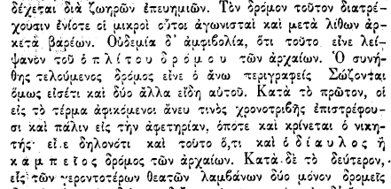

Slide 31
Σύγκριση Ορτάκιοϊ - Αντάπαζαρ
Ορτάκιοϊ
Αντάπαζαρ
Συντηρητικό
Εσωστρεφές
Πιστό στις παραδόσεις
Αμιγώς χριστιανικό
Ελληνικά (λόγια) μιλούσαν οι Έλληνες
Κοσμοπολίτικο
Πολυπολιτισμικό
Τυπικό κομμάτι της Οθωμανικής αυτοκρατορίας
Μωσαϊκό θρησκειών
Τουρκόφωνοι οι περισσότεροι Ρωμιοί
(παρόλο που στην πόλη υπήρχαν 3 ελληνικά σχολεία, 1 νηπιαγωγείο και από 1 δημοτικό για αγόρια και κορίτσια)

Slide 32
Η θρησκευτική ζωή των κατοίκων
Οι παπάδες λειτουργούσαν στα Ελληνικά, διάβαζαν όμως το Ευαγγέλιο στα Τουρκικά για να καταλαβαίνει ο απλός κόσμος.
Καραμανλίδικα (Τουρκικά γραμμένα στο ελληνικό αλφάβητο) ήταν και τα βιβλία που διάβαζαν οι Έλληνες του Αντάπαζαρ (όσοι τουλάχιστον ήξεραν να διαβάζουν …)
Μια φορά το χρόνο μαζεύονταν οι άνδρες της κοινότητας στην εκκλησία για να εκλέξουν δύο μουχτάρηδες, έναν για κάθε ρωμαίικη συνοικία, τους αζάδες, τους δημογέροντες και τις σχολικές εφορείες.
Δύο ήταν οι ελληνικές γειτονιές της πόλης: το Ενγκινάρ με την εκκλησία του Προφήτη Ηλία και το Οζανλάρ με το ναό της Κοιμήσεως της Θεοτόκου.
Οι περισσότεροι Έλληνες του Αντάπαζαρ ήταν από εύπορες οικογένειες που ασχολούνταν με το εμπόριο το οποίο τους απέφερε τεράστια κέρδη.

Slide 33
Το τυπικό της Φιλοξενίας
Σημαντικό ενδιαφέρον παρουσιάζει και ο τρόπος φιλοξενίας αλλά και το στήσιμο ενός τραπεζιού (Χριστουγέννων).
Αρχικά ο οικοδεσπότης θα οδηγούσε τον καλεσμένο στη μεγάλη σάλα, η οποία θα ήταν στρωμένη με τα καλύτερα χαλιά και τα χράμια της οικογένειας ειδικά για την περίσταση.
Τριγύρω υπήρχαν χαμηλά τραπεζάκια και μπουφέδες με μπακίρια και τζοβαϊρικά.
Οικοδεσπότης και επισκέπτες θα κάθονταν στα μιντέρια και ύστερα από λίγο ο υπηρέτης (χαντίμ) θα έφερνε τους καφέδες και τα τραταρίσματα, σύκα ξερά σταφίδες, αμυγδαλωτά, κουραμπιέδες (όλα φτιαγμένα με καρπούς από το περιβόλι τους.
Γυναίκες δεν εμφανίζονταν ποτέ στη σάλα.
(Στην ανάλογη επίσκεψη που ανταπέδιδαν οι χριστιανοί στο Μπαϊράμι, οι Τουρκάλες έμεναν κλεισμένες στην κουζίνα και άφηναν τους άντρες τους να δεχτούν μονάχοι τους μουσαφιραίους).

Slide 34
Κοινωνικές Πεποιθήσεις
Επαναλαμβάνεται συνεχώς η υπεροχή του αντρικού έναντι του γυναικείου φύλου, αφού τα αγόρια είναι εκείνα που διαιωνίσουν το όνομα της οικογένειας και διαδεχτούν τον πατέρα στη δουλειά.
Τα γράμματα στο Αντάπαζαρ δεν τα είχαν σε μεγάλη υπόληψη.
Από τη στιγμή που μια γυναίκα γνώριζε την μητρότητα, γινόταν από δούλα, αναγνωρισμένο μέλος της τοπικής κοινωνίας.
Τα αγόρια θα έπρεπε να ασχολούνται με δραστηριότητες που φανερώνουν τον ανδρισμό τους, όπως σκαρφάλωμα στα δέντρα και κυνήγι των αγριοπερίστερων.

Slide 35
Κοινωνικές Πεποιθήσεις
Διατυπώνεται το διαχρονικό εθιμοτυπικό του προξενιού, του συνοικεσίου, της προίκας και της ανάγκης συνέχισης της επιχείρησης της οικογένειας.
Τα μεγάλα αδέρφια ήταν «υποχρεωμένα» με τα χρήματα που έβγαζαν να στηρίζουν οικονομικά τις αδερφές τους.
Τα κορίτσια παντρεύονταν σε αρκετά νεαρή ηλικία (περ. 15 έτη).

Slide 36
Εκπαίδευση
Τόπος σπουδών για πολλούς σπουδαστές ήταν η Κωνσταντινούπολη. Το Πανεπιστήμιο βρισκόταν στο Νταρουλφουνούν ου Οσμάνι, στην αντίπερα όχθη της Πόλης. Έπρεπε κανείς να περνάει κάθε μέρα τη γέφυρα (1 δεκάρα = 10 παράδες για ένα πέρασμα).
Πολλοί σπουδαστές λόγω της οικονομικής ένδειας έκαναν θελήματα και δουλείες του ποδαριού προκειμένου να είναι σε θέση να πληρώσουν για στέγαση, σίτιση κα.
Στην πόλη υπήρχε και το Ζάππειο Παρθεναγωγείο, πόλος έλξης πολλών κοριτσιών με αγάπη για τα γράμματα.

Slide 37
Το Χαμάμ
Όσο τα αγοράκια ήταν ακόμα μικρά, οι μανάδες τα έπαιρναν μαζί τους.
Τις μανάδες συνόδευε ο χαντίμ (υπηρέτης) μέχρι την πόρτα του χαμάμ, ο οποίος είχε αναλάβει το κουβάλημα του μπόγου με τα ρούχα, τα μπουρνούζια, τις βούρτσες, τις χτένες και τα μπακιρένια τάσια.
Το επιβλητικό αυτό κτήριο με τους μεγάλους τρούλους, διέθετε μια βαριά, περίτεχνα διακοσμημένη πόρτα.
Στην πρώτη αίθουσα η θερμοκρασία δεν ήταν ιδιαίτερα υψηλή, για να προσαρμόζονται σταδιακά οι λουόμενοι στις υψηλές θερμοκρασίες που επικρατούν στην κυρίως αίθουσα του χαμάμ.

Slide 38
Το Χαμάμ
Στην πρώτη αυτή αίθουσα βρίσκονταν τα αποδυτήρια.
Οι επισκέπτες γδύνονταν, τακτοποιούσαν τα ρούχα τους σε μεγάλα ξύλινα εντοιχισμένα ερμάρια και τυλίγονταν σε μεγάλα μαλακά μπουρνούζια.
Αφού φορούσαν τα ειδικά αντιολισθητικά τσόκαρα, έμπαιναν στη μεγάλη, πολύβουη, αίθουσα.
Στην κεντρική αίθουσα, ανάμεσα στους υδρατμούς μπορούσε κανείς να διακρίνει τη μεγάλη στέρνα, γεμάτη από ζεματιστό νερό, που ανανεωνόταν συνεχώς από 4 σκαλισμένους κρουνούς, διακοσμημένους με ημιπολύτιμα πετράδια.

Slide 39
Το Χαμάμ
Τριγύρω στη στέρνα υπήρχαν πάγκοι, όπου κάθονταν οι γυναίκες για να κουβεντιάζουν.
Πίσω από τους πάγκους υπήρχαν άλλες μικρότερες γούρνες, όπου οι γυναίκες λούζονταν, σαπουνίζονταν και έπλεναν τα παιδιά τους.
Ψηλές, θολωτές πόρτες οδηγούσαν σε ιδιαίτερα δωμάτια όπου οι λουτράρισσες έτριβαν τα πλυμένα κορμιά και τα άλειβαν με αρωματικά έλαια.
Οι ατμοί και η συνύπαρξη τόσο πολλών ατόμων στον ίδιο χώρο, δημιουργούσε μια βαριά και αποπνικτική ατμόσφαιρα που προκαλούσε δύσπνοια.
Η εξαφάνιση των θρησκευτικών χαρακτηριστικών και η ισοπέδωση των κοινωνικών τάξεων που πραγματοποιούνταν στην μεγάλη κεντρική αίθουσα παρουσίαζε ιδιαίτερο ενδιαφέρον. Δεν μπορούσες πλέον να ξεχωρίσεις τον μουσουλμάνο από το χριστιανό.

Slide 40
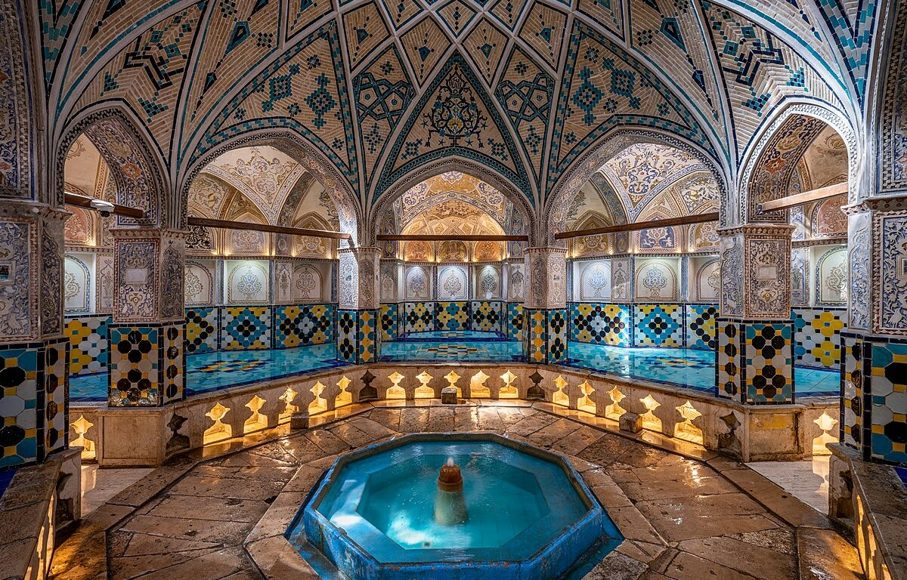

Slide 41
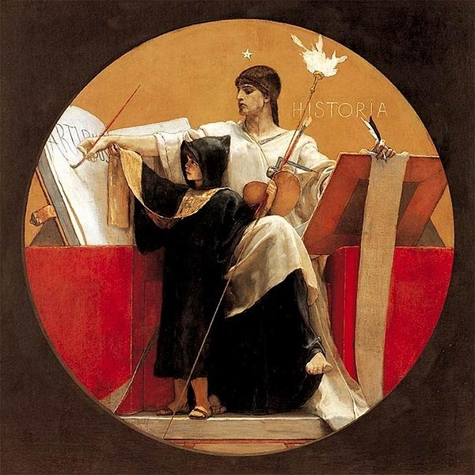
Ιστορικά Στοιχεία

Slide 42

Ο διαμελισμός της
Οθωμανικής Αυτοκρατορίας
Η κατάσταση στην χερσόνησο του Αίμου είχε πάρει φωτιά. Τα μικρά, νεοσύστατα εθνικά κράτη, (Ελλάδα, Σερβία, Βουλγαρία) βιάζονταν να αποσπάσουν τμήματα από την Ο.Α.
Όταν η Ο.Α. εγκατέλειψε στα χέρια των κρατών αυτών το μεγαλύτερο μέρος των ευρωπαϊκών της κτήσεων, οι «άλλοτε σύμμαχοι» στράφηκαν ο ένας εναντίον του άλλου.
Με το τέλος των Βαλκανικών πολέμων το ελληνικό κράτος είχε διπλασιάσει την και τον πληθυσμό του. Νησιά και πολιτείες που ήταν από την αρχή του χρόνου ελληνικές κι όπου, παρά τους αιώνες που είχαν περάσει, το ελληνικό στοιχείο παρέμενε κυρίαρχο, βρέθηκαν ξανά μέσα σε ένα ενιαίο ελληνικό κράτος.
Με τον διαμελισμό ωστόσο της Ο.Α. γεννήθηκε και η ανάγκη για εθνοτική και θρησκευτική καθαρότητα. Οι ελληνικοί πληθυσμοί επομένως που έμειναν έξω από τα σύνορα του νεοσύστατου ελληνικού κράτους βρίσκονταν σε μεγάλο κίνδυνο λόγω των επερχόμενων εθνοκαθάρσεων.

Slide 43
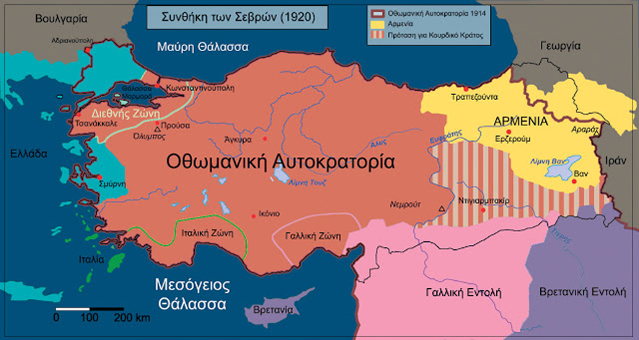

Slide 44
Πρώτος Παγκόσμιος Πόλεμος
Ένταξη της Τουρκίας στο μπλοκ των Κεντρικών Δυνάμεων (Γερμανική και Αυστροουγγρική Αυτοκρατορία, Βασίλειο της Βουλγαρίας)
Αποφασίστηκε από την Αντάντ (Τσώρτσιλ) η κατάληψη της Κωνσταντινούπολης.
25 Απριλίου 1915: Οι δυνάμεις της Αντάντ, Αυστραλοί και Νεοζηλανδοί, αποβιβάστηκαν στην χερσόνησο της Καλλίπολης, για να αντιμετωπίσουν την απρόσμενα σθεναρή αντίσταση των τουρκικών δυνάμεων.
Η εκστρατεία των Δαρδανελλίων (Μάχη του Τσανακάλε) ήταν μια από τις φονικότερες του πολέμου (περ. 400.000 νεκροί). Τόσο πάνω στη μάχη όσο και από τις επιδημίες που ακολούθησαν (τύφος, δυσεντερία, εξανθηματικός πυρετός).

Slide 45
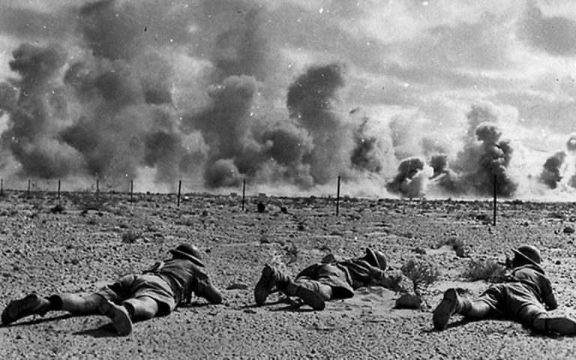
Εκστρατεία Δαρδανελλίων

Slide 46
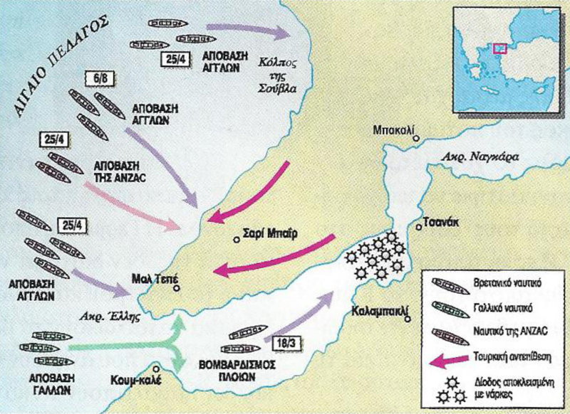

Slide 47
Η Γενοκτονία των Αρμενίων
Πρόσχημα: Το άνοιγμα του Καυκάσου με την αποτυχημένη εκστρατεία του Εμβέρ Πασά και το θάνατο 90.000 Τούρκων στη μάχη του Σαρίκαμις.
Όλοι οι Αρμένιοι θεωρήθηκαν ύποπτοι ως εν δυνάμει εχθροί του τουρκικού κράτους και διατάχθηκε η μετακίνησή τους μακριά από τις εμπόλεμες ζώνες.
Εκατοντάδες χιλιάδες άνθρωπο, γυναικόπαιδα και ηλικιωμένοι, ξεριζώθηκαν από τις πατρογονικές τους εστίες και οδηγήθηκαν σε περιοχές εξόντωσης μέσα στην έρημο.
Οι στρατευόμενοι εντάχθηκαν στα αμελεταμπουρλάρι (τάγματα εργασίας), τα οποία ήταν στην πραγματικότητα τάγματα θανάτου.
Τη νύχτα της 24^{ης} Απριλίου 1915, ο Μεχμέτ Ταλάτ Μπέης έδωσε διαταγή να συλληφθούν όλοι οι Αρμένιοι της Κωνσταντινούπολης και να οδηγηθούν σε στρατόπεδα συγκέντρωσης στα περίχωρα της Άγκυρας.

Slide 48
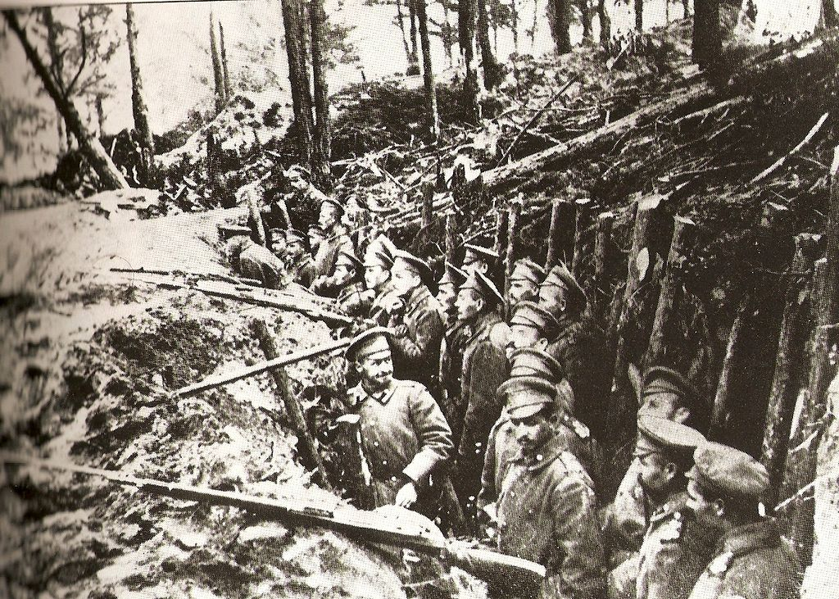
Μάχη του Σαρίκαμις
Εκστρατεία του Καυκάσου

Slide 49
Η Γενοκτονία των Αρμενίων
Οι περισσότεροι πέθαναν στο δρόμο από τις κακουχίες ή εκτελέστηκαν.
Ακολούθησαν και οι κάτοικοι άλλων μεγάλων πόλεων. Στην Τραπεζούντα, οι Αρμένιοι φορτώθηκαν σε πλοία και πετάχτηκαν στη Μαύρη Θάλασσα. Επί μήνες όποτε ο καιρός ήταν θαλασσινός, τα κύματα ξέβραζαν αφάνταστα κακοποιημένα πτώματα στη στεριά.
Συμμορίες Τούρκων και Κούρδων έκαναν εφόδους στα αρμένικα χωριά, σφάζοντας τους κατοίκους, λεηλατώντας τις περιουσίες τους και παραδίνοντας στη φωτιά ό,τι άφηναν πίσω τους.
Το μεγαλύτερο μέρος του αρμένικου πληθυσμού της Μικράς Ασίας εξοντώθηκε με ιδιαίτερη βαρβαρότητα.
Με φρίκη τα μέλη των άλλων μειονοτικών ομάδων παρατηρούσαν την γενοκτονία των Αρμενίων, κατανοώντας ότι αυτή θα ήταν, αργά ή γρήγορα, και η δική τους μοίρα.

Slide 50
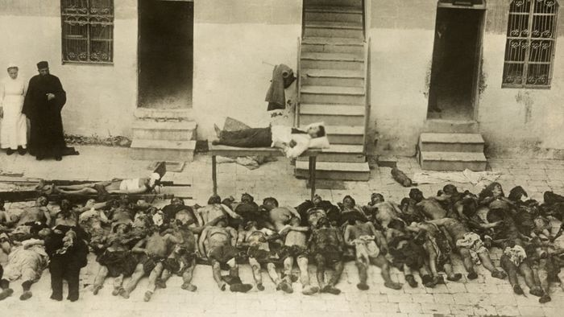
Γενοκτονία των Αρμενίων

Slide 51
Η Γενοκτονία των Ποντίων
Πρόσχημα: Το ίδιο. Η παρουσία ομόφυλών τους από την άλλη μεριά των ρωσοτουρκικών συνόρων, η κατάληψη της Τραπεζούντας από τους Ρώσους, οι «ευθύνες» των Ποντίων για τις τουρκικές ήττες στον πόλεμο.
Πόλεις ολόκληρες ξεκληρίστηκαν και οι κάτοικοί τους οδηγήθηκαν στο θάνατο.
Βιασμοί, σφαγές, πορείες θανάτου, τάγματα εργασίας επιστρατεύθηκαν για να ξεριζώσουν από τα παράλια της Μαύρης Θάλασσας έναν λαό που η γραμμή της παρουσίας του χανόταν στις απαρχές του χρόνου.
Το τέλος του Π.Π.Π και η ήττα της Τουρκίας επέτρεψαν στους κατατρεγμένους (στους λιγοστούς που είχαν επιζήσει) να πάρουν μια «ανάσα». Κάποιοι μάλιστα επέστρεψαν στις εστίες τους.

Slide 52
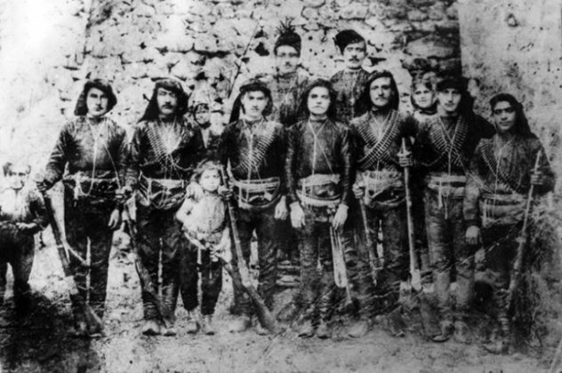
Έλληνες του Πόντου

Slide 53
Μετά τη Συνθήκη του Μούδρου
Στα τέλη του Οκτωβρίου 1918, η Τουρκία αναγνώρισε την ήττα της υπογράφοντας στη Λήμνο τη συνθήκη ανακωχής του Μούδρου.
Οι όροι ήταν ιδιαίτερα ταπεινωτικοί για τους Τούρκους και πυροδότησαν εκ νέου τον τουρκικό εθνικισμό. Ένα από τα άρθρα προέβλεπε τον αφοπλισμό του τουρκικού στρατού.
Η κυβέρνηση της Κωνσταντινούπολης ανέθεσε στο Μουσταφά Κεμάλ, να μεταβεί στην ενδοχώρα για να «επιβλέψει» την παράδοση των όπλων.
Στην πραγματικότητα του έδωσε το ελεύθερο να οργανώσει ένα νέο τουρκικό στρατό και να ακυρώσει ντε φάκτο τα συμφωνηθέντα.

Slide 54
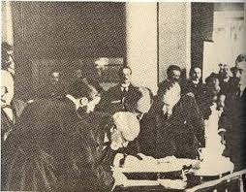
Υπογραφή Συνθήκης του Μούδρου

Slide 55
Μετά τη Συνθήκη του Μούδρου
Οι σύμμαχοι δεν έδειξαν ιδιαίτερο ενδιαφέρον για την τήρηση όλων των όρων της συνθήκης. Αδιαφόρησαν πλήρως για τη διασφάλιση των δικαιωμάτων των μειονοτικών πληθυσμών.
Έτσι οι «άτακτοι» του Κεμάλ είχαν το ελεύθερο να αλωνίζουν στην ενδοχώρα της Μικράς Ασίας και να υλοποιούν τα σχέδια εθνοκάθαρσης που είχαν ήδη τεθεί σε εφαρμογή από το 1915.
Μετά τη γενοκτονία των Αρμενίων το 1915, ο μισός πληθυσμός του Ορτάκιοϊ είχε οδηγηθεί στην εξορία. Η έλευση του Κεμάλ στη μικρασιατική ενδοχώρα σήμανε και το τέλος των Ρωμιών.

Slide 56
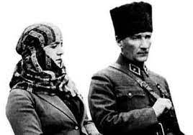

Slide 57
Η σφαγή του Ορτάκιοϊ
Νωρίς το πρωί η συμμορία του Γκιαβούρ Αλή επιτέθηκε στο χωριό βιάζοντας και σφάζοντας του ανήμπορους κατοίκους και πλιατσικολογώντας και καίγοντας τις ανυπεράσπιστες περιουσίες τους.
Δύο μέρες κράτησε η σφαγή. Όσοι κατάφεραν να επιβιώσουν (κρύο, πείνα, αγρίμια, σφαγή, κακουχίες) έφτασαν σε κακή κατάσταση στο Αντάπαζαρ.
Όποιος τολμούσε να κρύψει στο σπίτι του γκιαούρη, θα δημευόταν η περιουσία του και ο ίδιος και η οικογένειά του θα εξορίζονταν.
Αν και οι Τούρκοι του Αντάπαζαρ δεν είχαν τίποτε να μοιράσουν με τους Ρωμιούς, έκαναν ό,τι μπορούσαν για να τους προστατέψουν. Μεταξύ άλλων, οργάνωναν περιπολίες γύρω από τις συνοικίες των Χριστιανών, ενώ κάθε βράδυ ο Μπεχτσής (δημοτικός αστυνόμος), περνώντας κάτω από τα σπίτια τους, τούς καθησύχαζε.
Πολλοί άρχισαν να φεύγουν για την Πόλη, σε αναζήτηση μιας καλύτερης μοίρας, ενώ δεν ήταν λίγοι εκείνοι που δεν κατάφεραν να ολοκληρώσουν το ταξίδι (ασιτεία, ληστεία κτλ.).

Slide 58
Ιστογραφία - Βιβλιογραφία
https://cognoscoteam.gr/archives/7347 :
Αρχαία Βιθυνία: Ένα άγνωστο ελληνιστικό βασίλειο
https://www.pontosnews.gr/385711/ellada/i-proti-praxi-tis-sfagis-sto-ortakioi-v/ :
Η πρώτη πράξη της σφαγής στο Ορτάκιοϊ Βιθυνίας από τους Τσέτες του Κεμάλ
https://www.yoair.com/el/blog/hammams-history-use-and-cultural-significance/ :
Χαμάμ: Ιστορία, Χρήση και Πολιτιστική Σημασία
https://el.wikipedia.org/wiki/Βοάνη : Λίμνη Σαπάντζα
https://www.ertnews.gr/anadromes/ena-spanio-ntokoymento-toy-1893-quot-olympiakoi-agones-en-vithynia-quot/ ¨:Εορτή Αγίου Γεωργίου
O Μέτοικος και η Συμμετρία – Του Τεύκρος Μιχαηλίδης
Αλησμόνητες Πατρίδες: Μικρά Ασία – Του Σταύρου Καπλάνογλου
Μικρά Ασία, το παλίμψηστο της μνήμης – Του Αλέξανδρου Μασσαβέτα

Slide 59
Ευχαριστώ πολύ για την προσοχή σας!
Άρης Τζοβάνης

